Slide 1
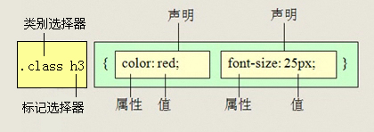
后代选择器
后代选择器又称为包含选择器
父级 子级{属性:属性值;属性:属性值;}
当标签发生嵌套时，内层标签就成为外层标签的后代。
子孙后代都可以这么选择。 或者说，它能选择任何包含在内的标签。

Slide 2

子元素选择器
子元素选择器只能选择作为某元素子元素(亲儿子)的元素。

Slide 3
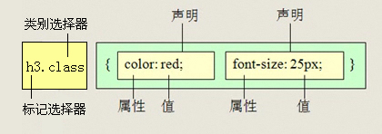
交集选择器
交集选择器由两个选择器构成，找到的标签必须满足：既有标签一的特点，也有标签二的特点
其中第一个为标签选择器，第二个为class选择器，两个选择器之间不能有空格

Slide 4

并集选择器
应用：
如果某些选择器定义的相同样式，就可以利用并集选择器，可以让代码更简洁。
并集选择器（CSS选择器分组）是各个选择器通过`,`连接而成的，通常用于集体声明。
语法：

Slide 5
链接伪类选择器
用于向某些选择器添加特殊的效果。比如给链接添加特殊效果， 比如可以选择 第1个，第n个元素
a:link /* 未访问的链接 */
a:visited /* 已访问的链接 */
a:hover /* 鼠标移动到链接上 */
a:active /* 选定的链接 */

